Slide 1
Fialový fiátek zastavuje u vrátek.
Je to Filip s Žofinkou, vítají se s maminkou.

Slide 2
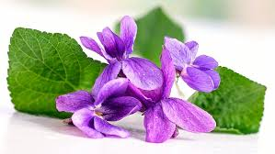
Tato kytka se jmenuje:

Slide 3
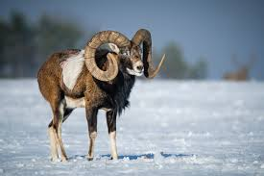
Toto zvíře se jmenuje:
oo

Slide 4
